Slide 1
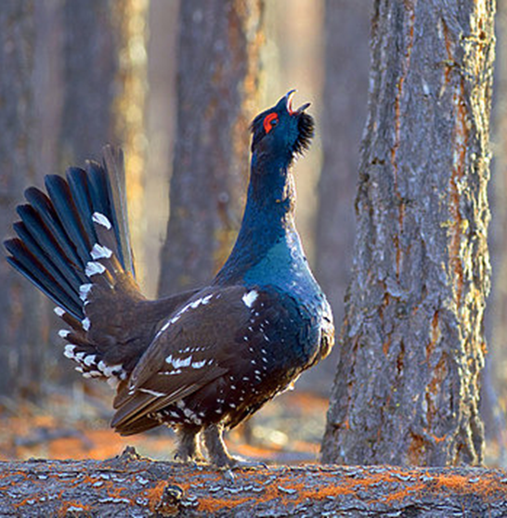
РАЗВЕДЕНИЕ ГЛУХАРЕЙ
доцент кафедры частной зоотехнии РГАУ-МСХА имени К. А. Тимирязева, к.с.-х.н. Сычева Ирина Николаевна

Slide 2
КЛАССИФИКАЦИЯ
16 подвидов
T. u. aquitanicus Ingram, 1915
T. u. cantabricus Castroviejo, 1967
T. u. grisescens Kirikov, 1932
T. u. hiomanus Loudon, 1951
T. u. karelicus Lönnberg, 1924
T. u. kureikensis Buturlin, 1927
T. u. lonnbergi Snigirevski, 1957
T. u. lugens Lönnberg, 1905
T. u. major C. L. Brehm, 1831
T. u. obsoletus Snigirewski, 1937
T. u. pleskei Stegmann, 1926
T. u. rudolfi Dombrowski, 1912
T. u. taczanowskii (Stejneger, 1885)
T. u. uralensis Menzbier, 1887 — белобрюхий глухарь, или белобрюхий тетерев
T. u. urogallus Linnaeus, 1758
T. u. volgensis Buturlin, 1907
Класс: Птицы
Отряд: Курообразные
Семейство: Фазановые
Род: Глухари
Вид: Глухарь

Slide 3
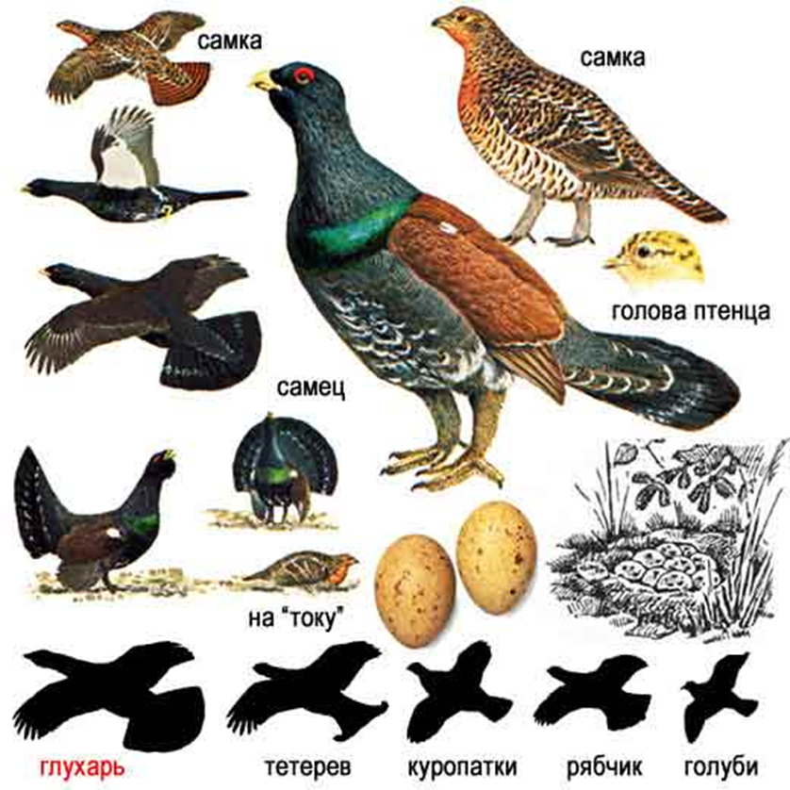
Tetrao urogallus
В нашей стране обитает два вида глухарей: обыкновенный и каменный.
Длина: 60-87см
Размах крыльев: 87-125см
Вес: 3500-5000 г (самец); 1500-2500 г (самка)

Slide 4
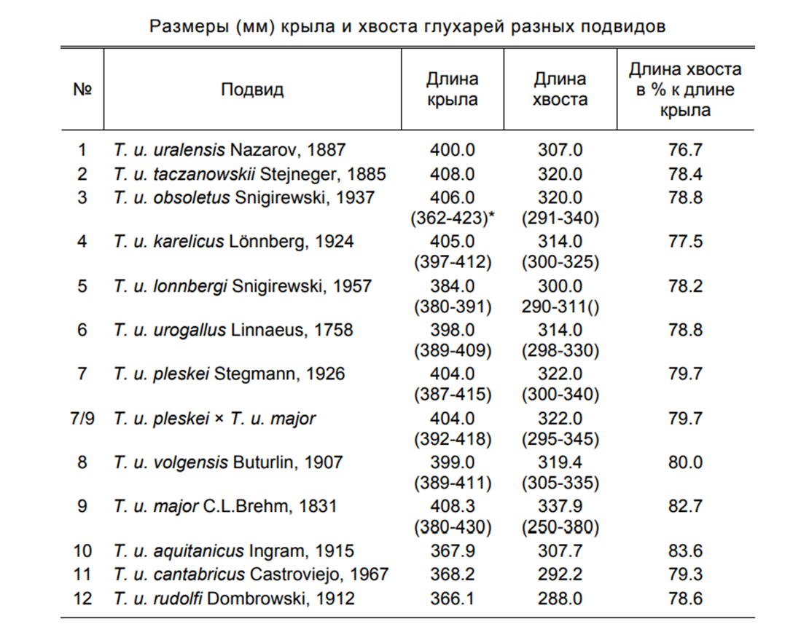
Размеры крыла разных подвидов

Slide 5
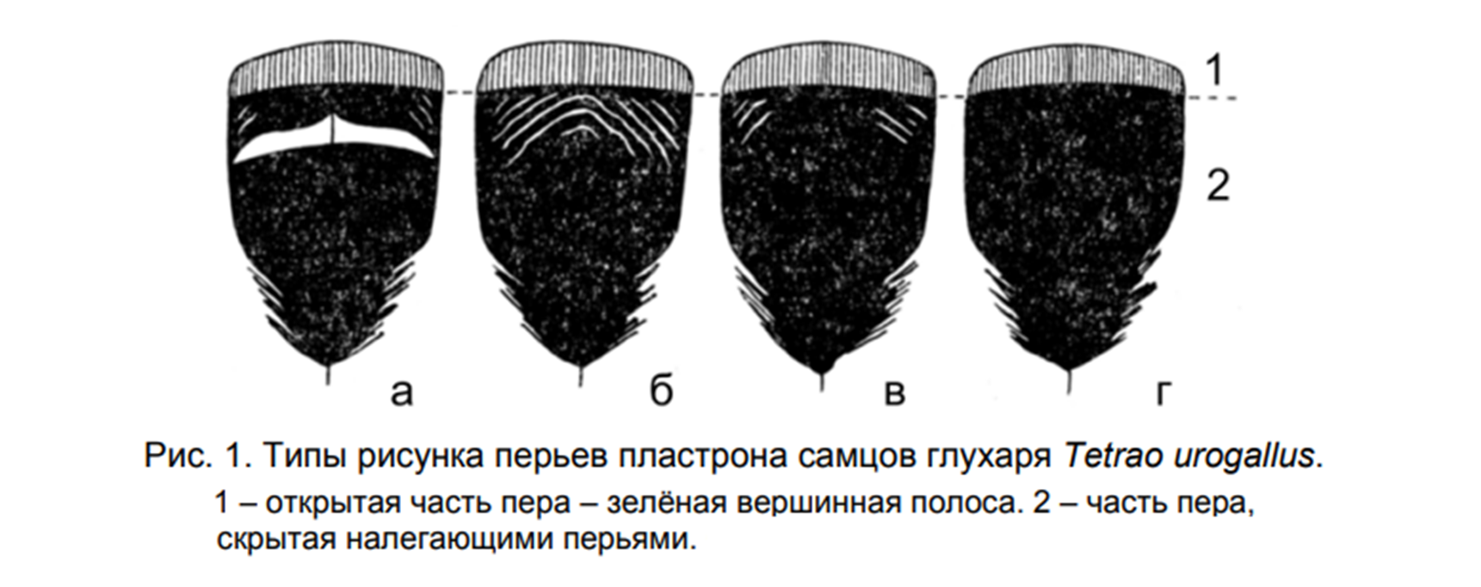
Типы рисунка перьев пластрона

Slide 6
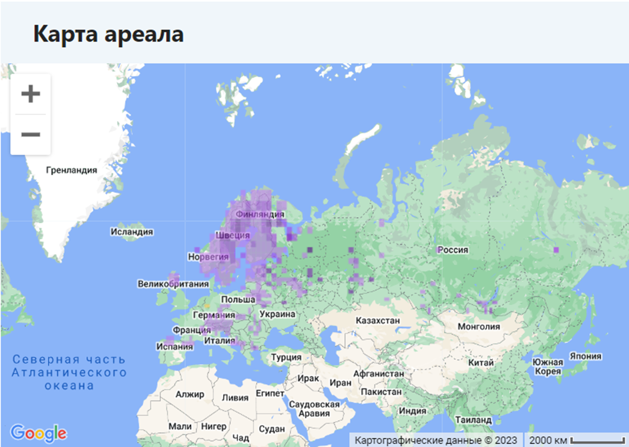
Ареал обитания

Slide 7
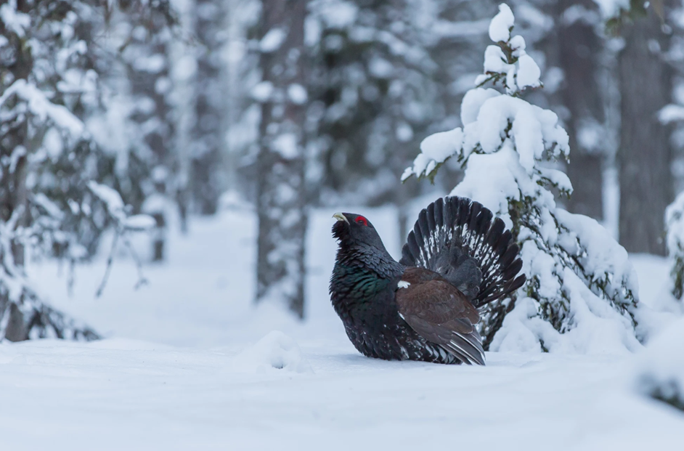
Зимовка
Хвойные леса, хвоя - основной рацион.
Самцы и самка распределяются по разным стаям.

Slide 8
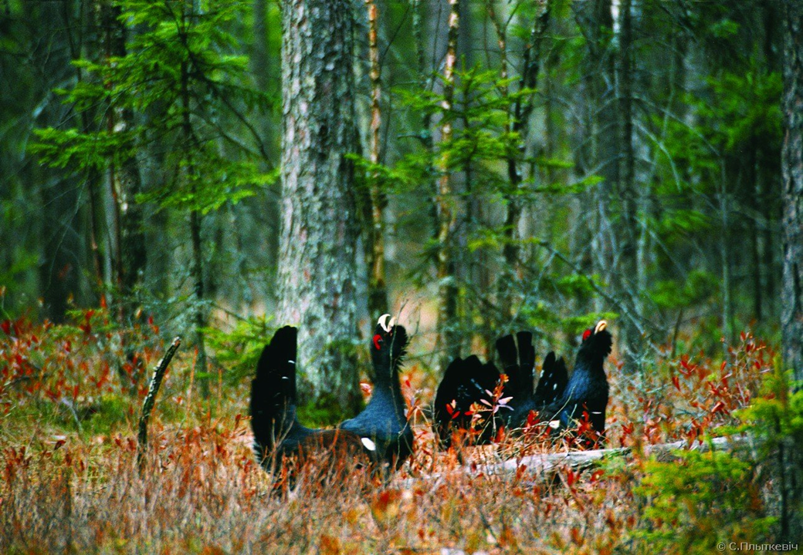
Токование
Ток — это группа животных-самцов, которые собираются вместе для демонстрации, обычно соревнуясь за самок.

Slide 9
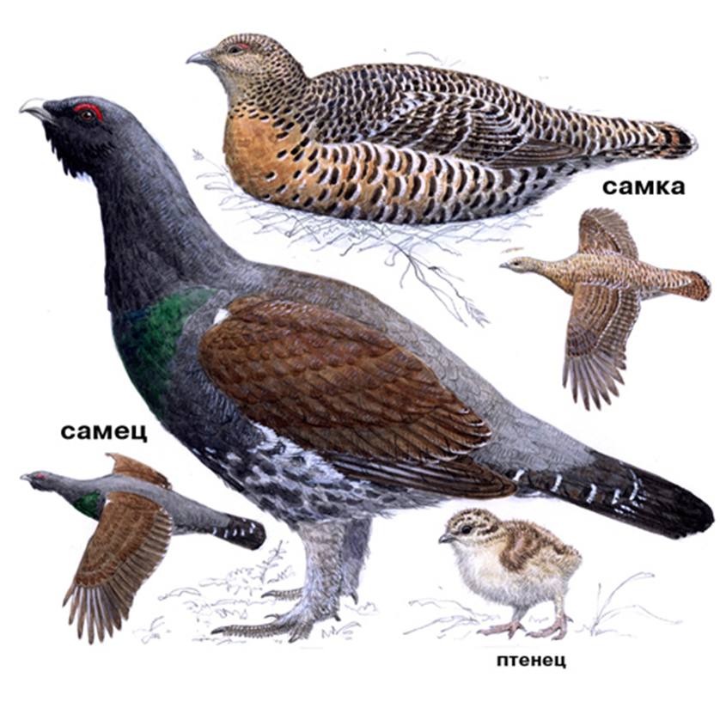

Голос
https://vimeo.com/145405837?embedded=true&source=vimeo_logo&owner=2410238

Slide 10
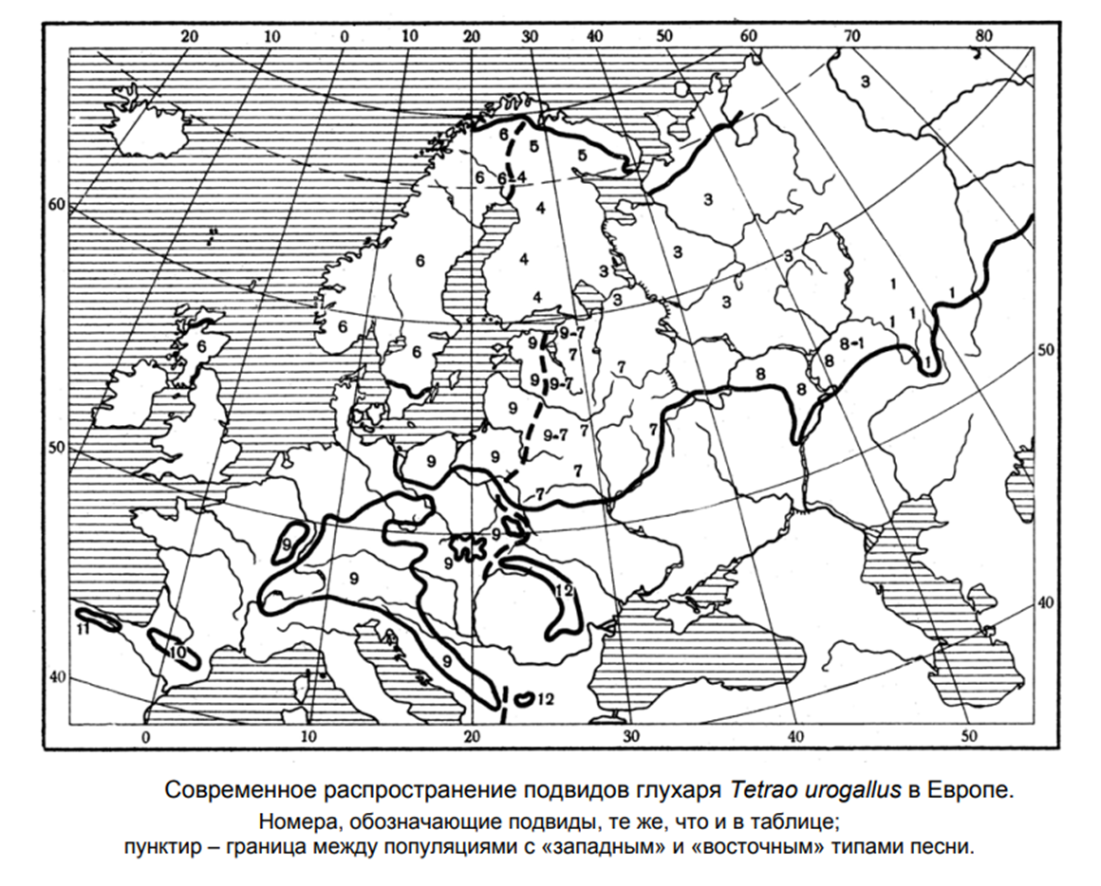
Голос
https://youtube.com/shorts/UsFo_fkwJ6w?feature=share

Slide 11
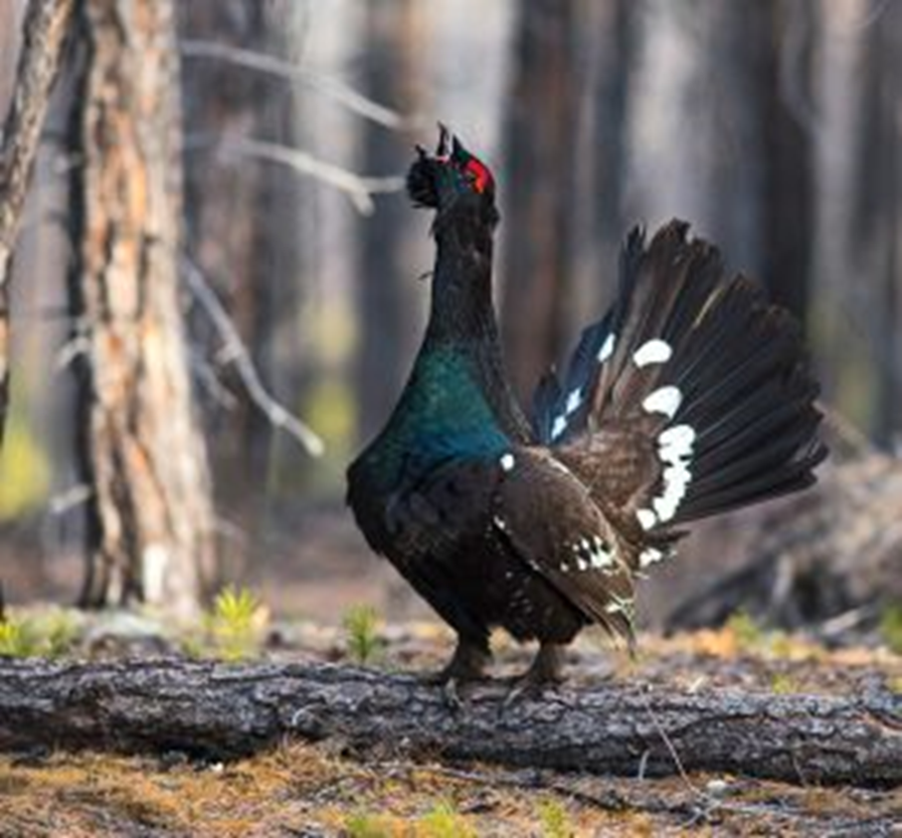
Почему глохнет глухарь?

Slide 12
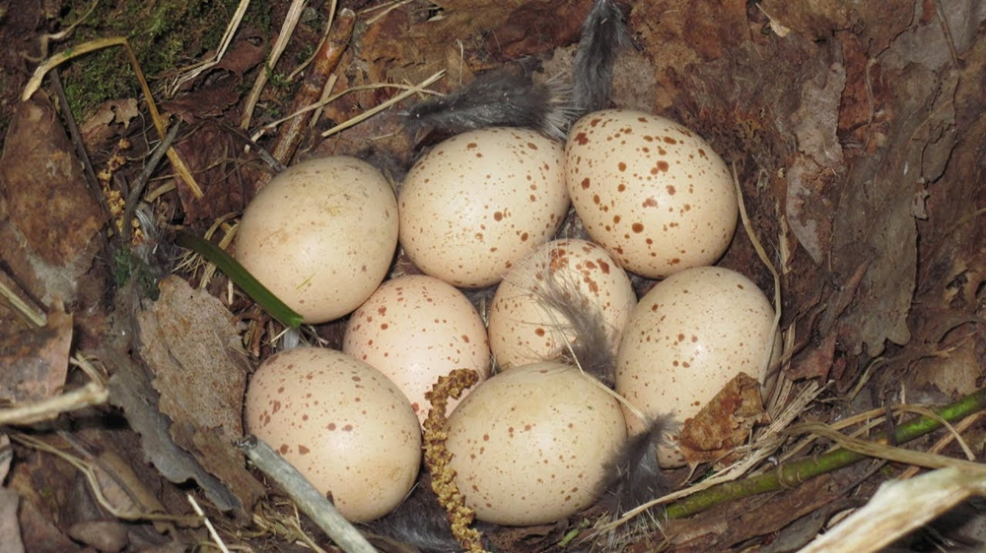
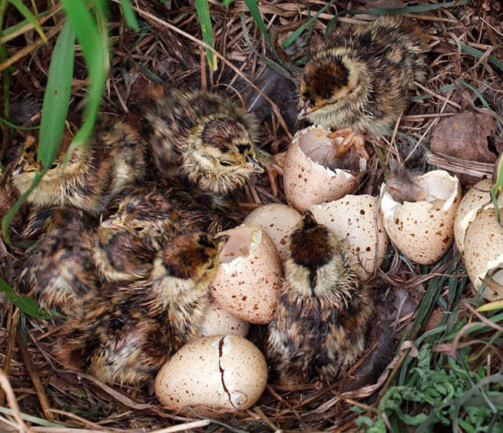
Гнездо глухаря
Кладка чаще всего из 6-8 яиц желтовато-белого цвета с бурыми пестринами.
Диаметр лотка гнезда превышает 250 мм.
Гнездо располагает на земле.

Slide 13
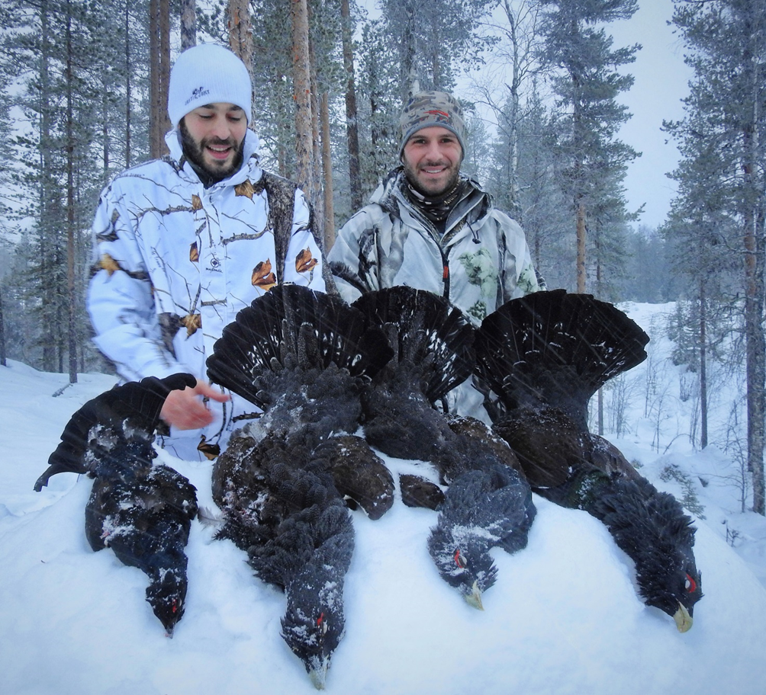
Истребление глухарей

Slide 14
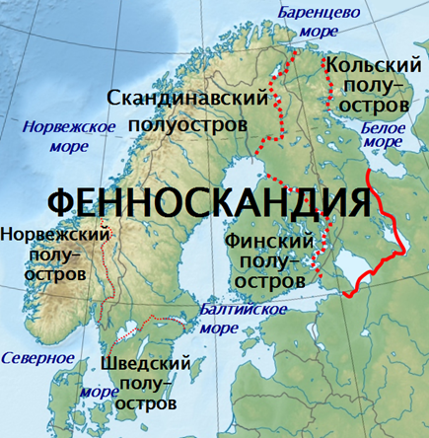
Угрозы
Утрата среды обитания, фрагментация и деградация
Интенсификация методов ведения лесного хозяйства
Отказ от методов ведения лесного хозяйства
Загрязнение воздуха азотом, тяжелыми металлами
Чрезмерный выпас домашним скота и/или оленей в лесу
Хищничество
Чрезмерная эксплуатация
Столкновения
Изменения климата

Slide 15
Методы увеличения популяции
Надлежащие мероприятия по управлению лесами;
Сохранение нетронутых убежищ;
Контроль за выпасом крупного рогатого скота и оленей;
Снятие ограждений;
Контроль эксплуатации;
Борьба с вмешательством человека

Slide 16
Болезни глухарей
Энтерогепатит
Катар зоба
Аскаридоз
Чесотка ног
Поражение пухоедами

Slide 17
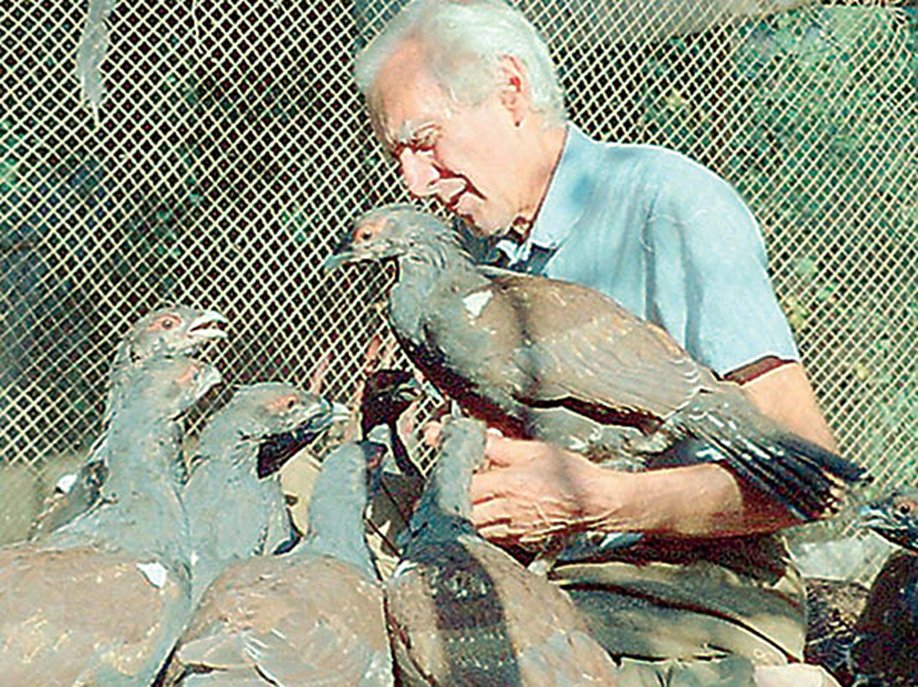
Разведение глухарей

Slide 18
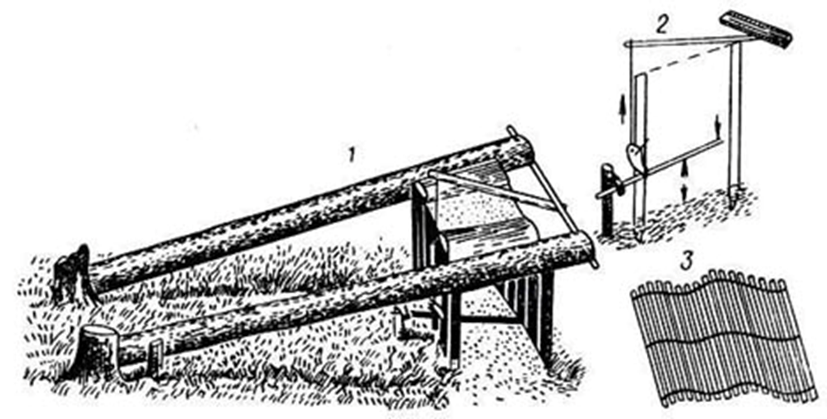
Формирование основного стада
Сооружение для отлова глухарей и тетеревов: 1 — общий вид; 2 — насторожка; 3 —мат

Slide 19
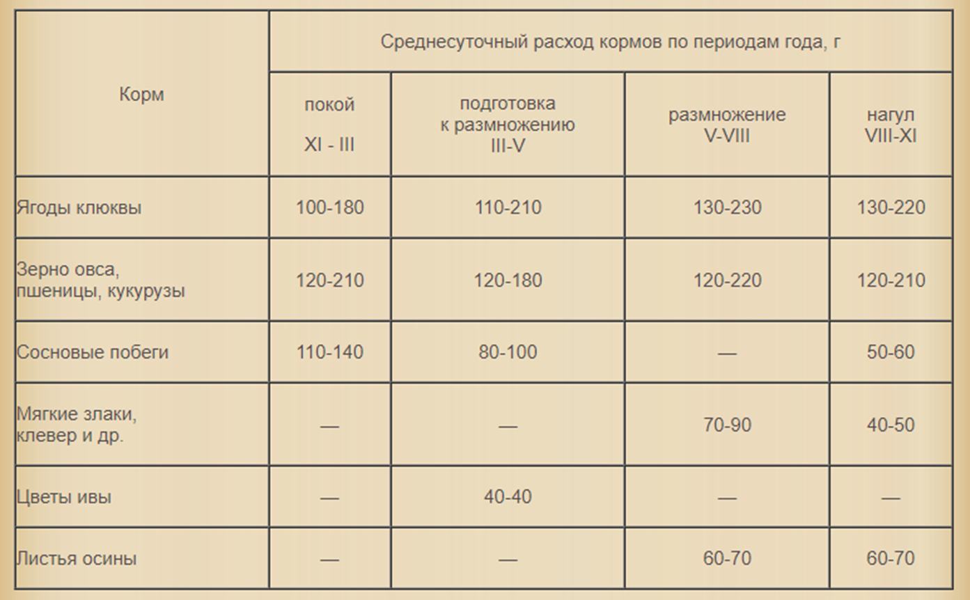
Содержание взрослых птиц

Slide 20
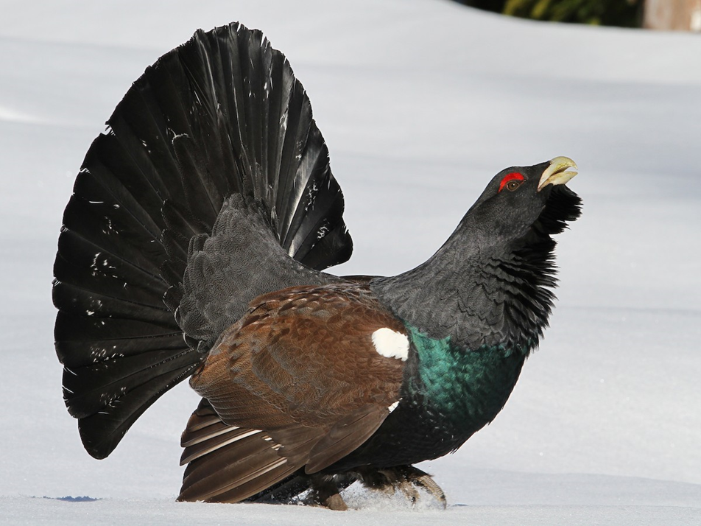
Содержание взрослых птиц

Slide 21
Выведение птенцов
оставлением снесенных глухарками яиц в их гнездах для естественного насиживания;
подкладкой глухариных яиц под наседку другого вида птиц (кур, индеек, голубей и т. п.);
искусственной инкубацией.

Slide 22
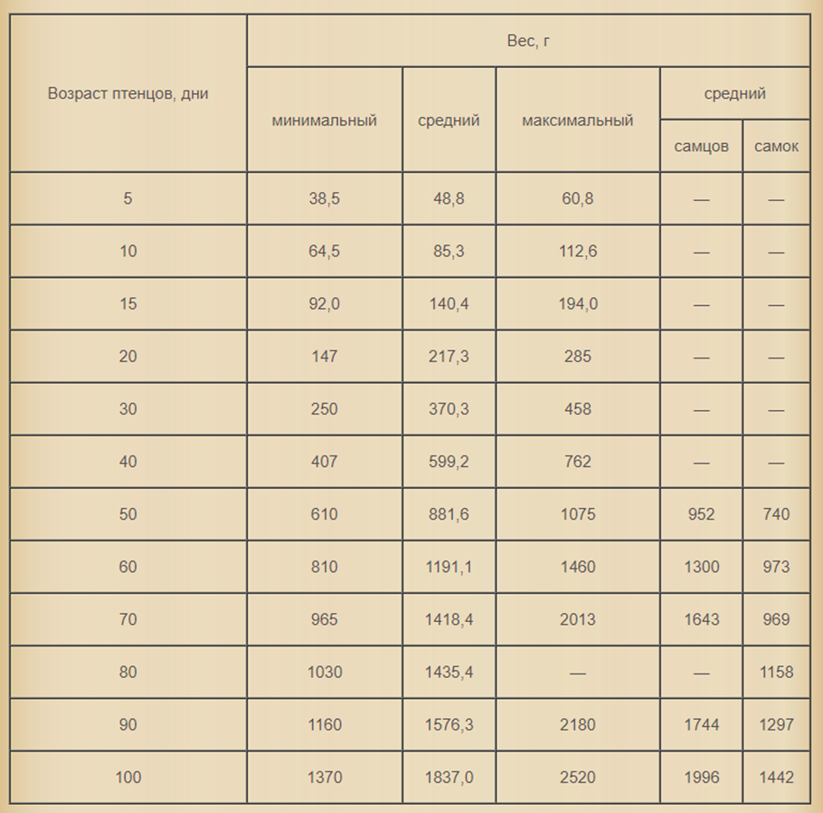
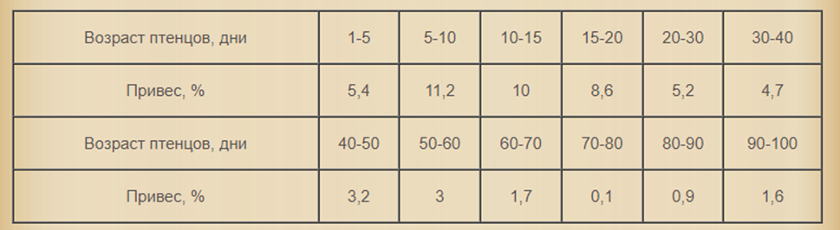
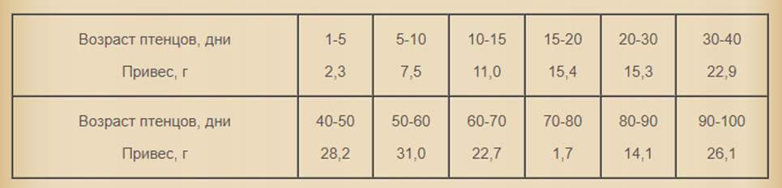
Рост и развитие молодняка
суточный привес глухарят
относительный привес глухарят

Slide 23
Выращивание глухарят
Три основных способа выращивания птенцов:
содержание выводков птенцов с глухаркой-матерью в достаточно обширных вольерах с естественной травяной растительностью;
содержание выводков глухарят с выведшими их наседками-курами или индейками - в подобных же вольерах;
брудерный способ выращивания.

Slide 24
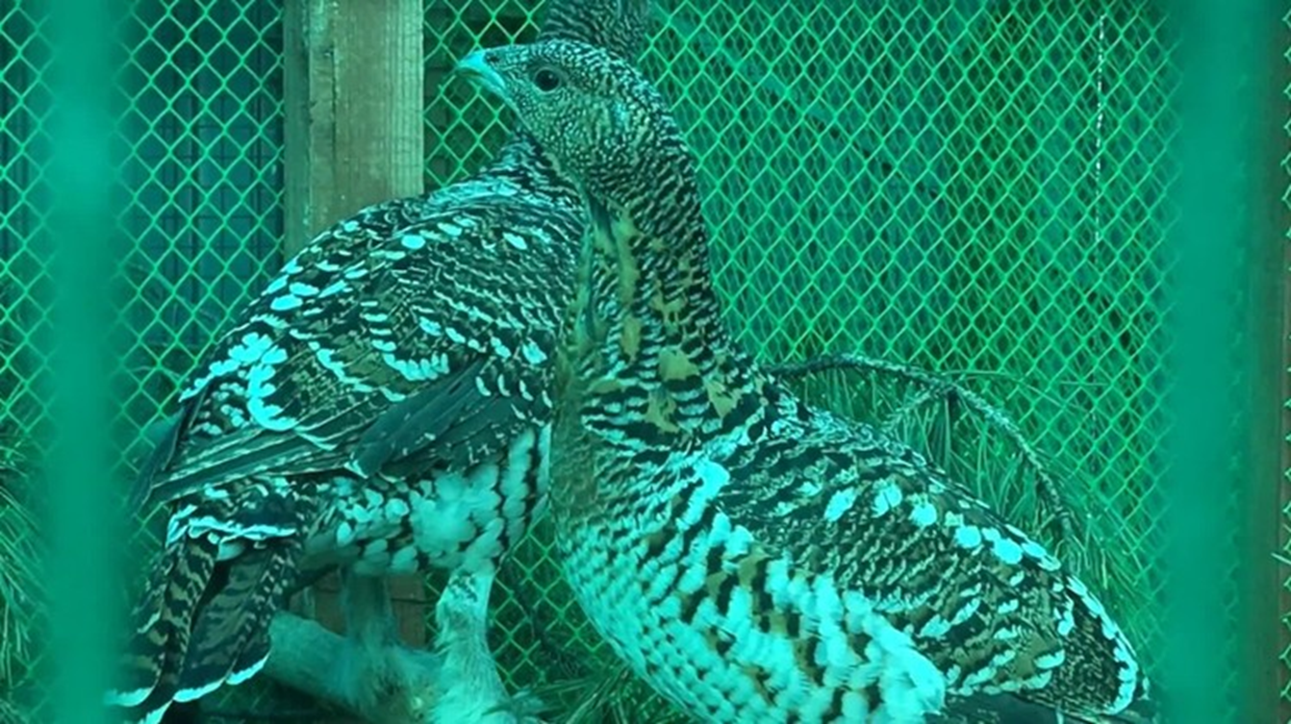
Питомники глухарей в России
В Новосибирске, в Самаре

Slide 25
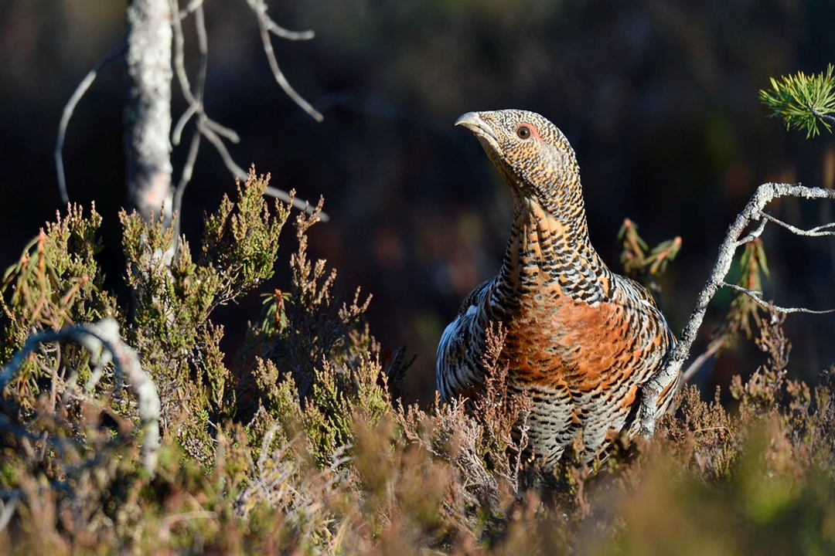
Разведение глухарей в Беларуси
https://youtu.be/B1kDKD31OGk

Slide 26
Спасибо за внимание!

